Slide 1
Datasets ophalen
> bloemblaadjes<-read.csv("E:\\irisansi.txt",header=TRUE)
> read.table("H:\\flusub1.txt",sep="\t",header=TRUE)
# via internet ophalen
> zoopl <- read.table(file=url("http://www.stat.sfu.ca/~thompson/stat403-650/data/zooplankton.txt"),header=T)
#The data now exist in your workspace as a data structure called "zoopl"

Slide 2
Een handigheidje (voor bij een grote database.)
> head(zoopl)
trnitrofen offspring
1 1 27
2 1 32
3 1 34
4 1 33
5 1 36
6 1 34
> tail(zoopl)
trnitrofen offspring
15 2 27
16 2 16
17 2 13
18 2 15
19 2 21
20 2 17
>

Slide 3
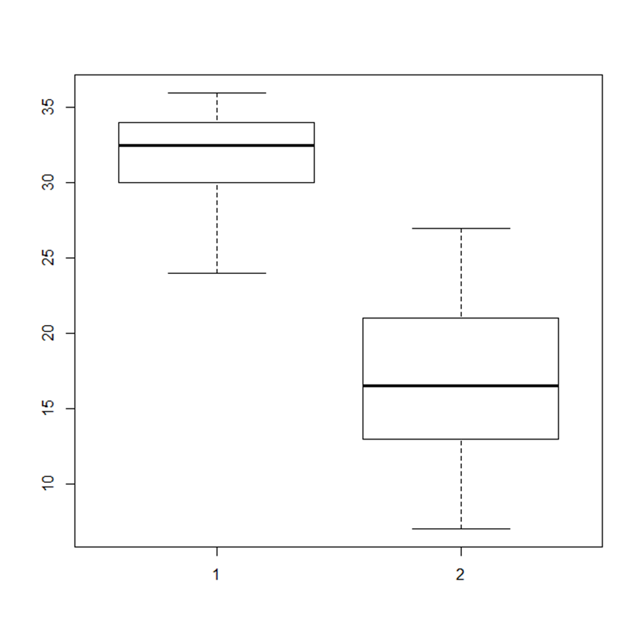
Een handigheidje: typ attach(zoopl) dan zijn trnitrofen en offspring variabelen.
> boxplot(offspring~trnitrofen)
Error in eval(expr, envir, enclos) : object 'offspring' not found
>boxplot(offspring~trnitrofen)
# geeft dan het volgende plaatje

Slide 4
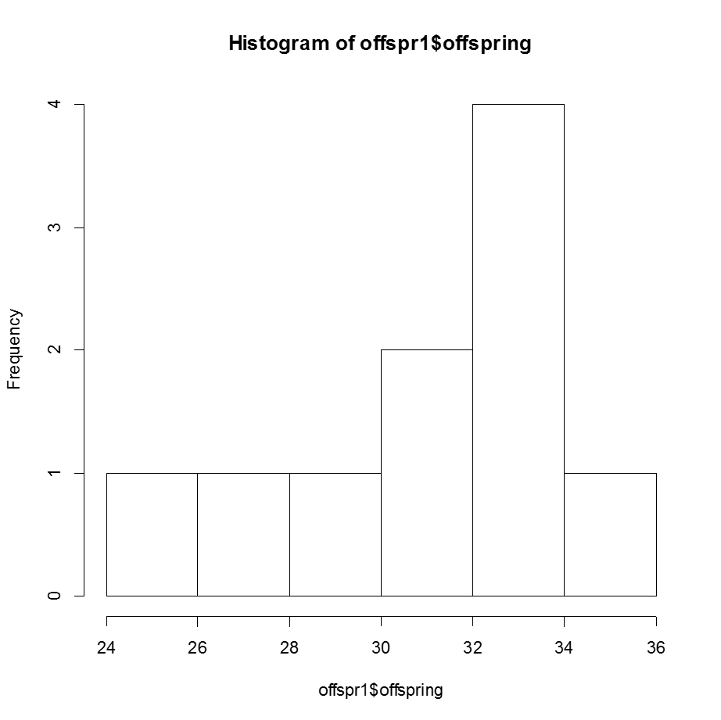
> offspr1<-subset(zoopl,trnitrofen==1,select=offspring)
> hist(offspr1$offspring)
# geeft een plaatje. Voor een histogram moet je nog een duidelijke titel, een duidelijke label langs de x-as en een bron toevoegen.

Slide 5
> hist(offspr1$offspring, main="duidelijke titel",
+ xlab= "aantal nakomelingen bij toevoeging van stof 1“,
+ sub= "www.stat.sfu.ca/~thompson/stat403-650/data/zooplankton.txt")
Error: unexpected symbol in:
"xlab= "aantal nakomelingen bij toevoeging van stof 1“,
sub= “bron:www.stat.sfu.ca“ # let heel goed op je aanhalingstekens!
> hist(offspr1$offspring, main="duidelijke titel",
+ xlab= "aantal nakomelingen bij toevoeging van stof 1",
+ sub= "bron:www.stat.sfu.ca/~thompson/stat403-650/data/zooplankton.txt")

Slide 6
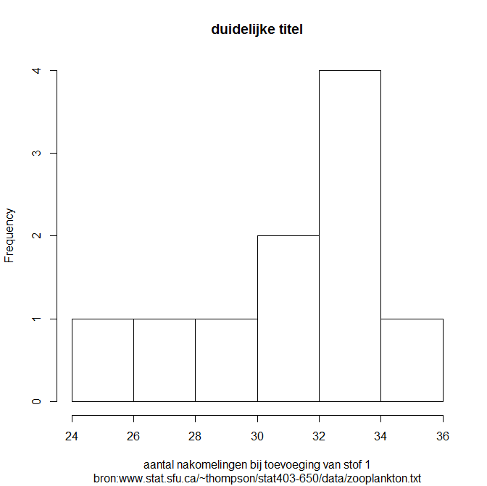
hist(offspr1$offspring, main="duidelijke titel",
xlab= "aantal nakomelingen bij toevoeging van stof 1",
sub= "bron:www.stat.sfu.ca/~thompson/stat403-650/data/zooplankton.txt")

Slide 7
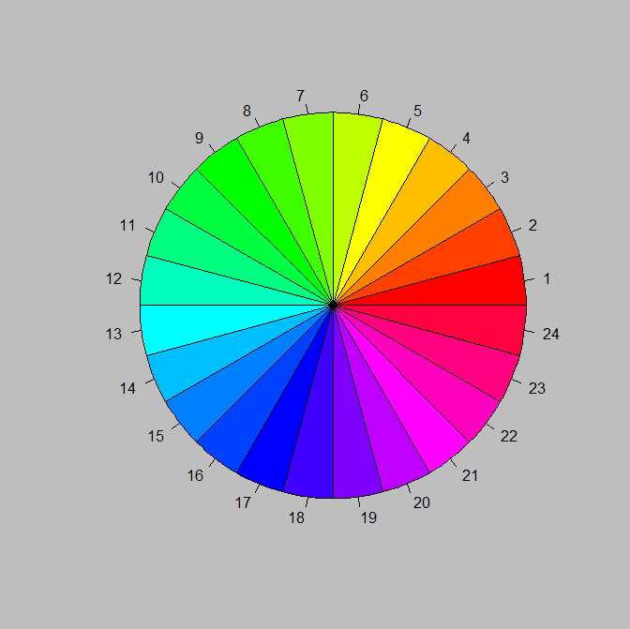
> par(bg = "gray")
> pie(rep(1,24), col = rainbow(24), radius = 0.9)

Slide 8
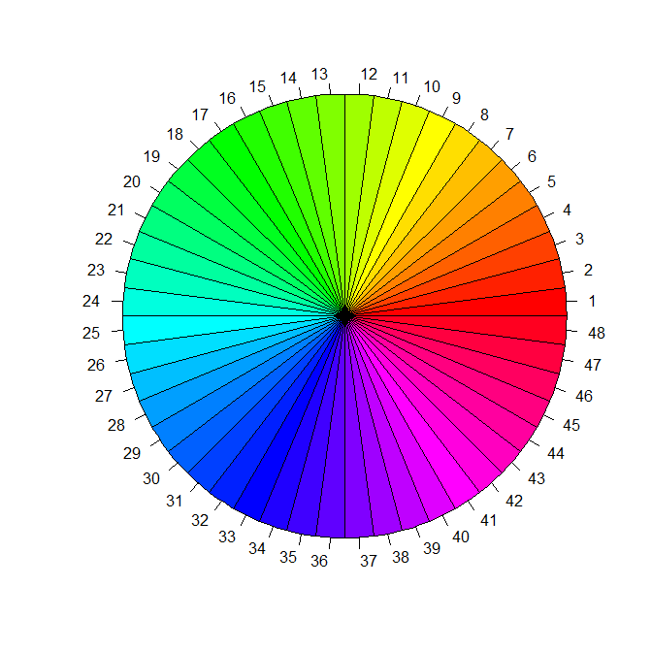
>pie(rep(1,48), col = rainbow(48), radius = 1)

Slide 9
Een poging om een gekregen bestand dat in de map Rmateriaal op de
G-schijf staat in te lezen:
> data<-read.table("G:\\Rmateriaal\\DNA.txt",sep="\t")
Error in scan(file, what, nmax, sep, dec, quote, skip, nlines, na.strings, : line 2157 did not have 8 elements
# Na een aangepast bestand DNA1.txt gemaakt te hebben wil ik dat bestand inlezen en een naam geven in R:
> DNA1<-read.table("G:\\Rmateriaal\\DNA1.txt",sep="\t")

Slide 10
Welk commando is handig om een beeld te krijgen van DNA1?
> head(DNA1)
V1 V2 V3 V4 V5 V6
1 AAA16778 344 Human HA H1N1 Singapore
2 AAA16779 344 Human HA H1N1 USA
3 AAA16808 344 Human HA H1N1 Singapore
4 AAA16809 344 Human HA H1N3 Singapore
5 AAA16810 344 Human HA H1N2 France
6 AAA16811 344 Human HA H1N1 Singapore
Of beter nog > tail(DNA1)

Slide 11
> install.packages("ggplot2") #voorbeeld van de installatie van een pakket
Installing package into ‘C:/………’
(as ‘lib’ is unspecified)
--- Please select a CRAN mirror for use in this session ---
trying URL 'http://cran-mirror.cs.uu.nl/bin/windows/contrib/3.0/ggplot2_1.0.0.zip'
Content type 'application/zip' length 2672649 bytes (2.5 Mb)
opened URL
downloaded 2.5 Mb
package ‘ggplot2’ successfully unpacked and MD5 sums checked
The downloaded binary packages are in
C:\...\Wilma\...\Local\Temp\RtmpCKB9RE\downloaded_packages

Slide 12
Use ‘demo(package = .packages(all.available = TRUE))’
to list the demos in all *available* packages.

